Slide 1
Efficient Shape Formation by 3D Hybrid Programmable Matter
Hatékony alakformálás 3D hibrid programozható anyaggal. Készítette: Béres Gábor Kristóf, paulicsek ádám, tóth botond

Slide 2
Motiváció

Slide 3
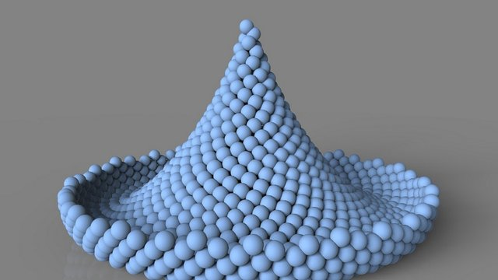
Programozható anyagok megjelenése
Tulajdonságok megváltoztatása
Alakváltozás
Színváltozás
Szerkezeti változások
Irányítás
Külső behatás
programozott vezérlés
Notes:
A programozható anyagok világa egy viszonylag új, de gyorsan fejlődő tudományterület. A technológia lényege, hogy az anyagok tulajdonságait vagy alakját megváltoztatjuk a külső utasítások vagy környezeti hatások alapján. Tehát az elképzelés az, hogy az anyag képes legyen különböző fizikai tulajdonságainak a megváltoztatására, mint az alak, szín, sűrűség stb., és ezek a változások programozott módon, valamilyen vezérlés hatására történjenek meg.

Slide 4
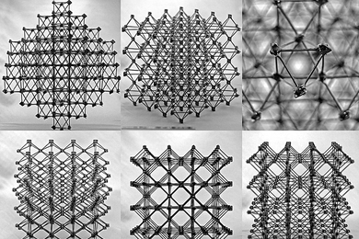
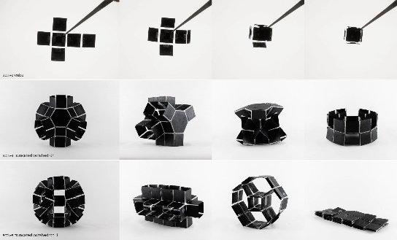
Programozható anyagok felépítése
Apró egységek
Együttműködés
Modularitás
Adaptív viselkedés
Ez a felépítés alapvetően határozza meg a programozható anyagok sokoldalú alkalmazhatóságát, lehetővé téve különböző struktúrák létrehozását és alakítását, akár valós időben is.
Aktív és passzív rendszerek
hibrid modell
Csempék és ügynök/aktor
Notes:
A programozható anyagok olyan rendszerek, amelyek apró egységekből állnak. Ezek az egységek képesek egymással együttműködni és bizonyos formákba rendeződni. Ennek célja, hogy különböző feladatokat tudnak elvégezni az átalakításokkal. A passzív rendszerek olyan entitásokból (lapkák, csempék) állnak, amelyek kizárólag külső ingerek hatására mozognak, változtatják alakjukat. Ezzel szemben az aktív rendszerek olyan entitásokból állnak (részecskék, ügynökök vagy robotok), amelyek önállóan végeznek számításokat és mozognak a feladatok elvégzése érdekében. A cikk kombinálja a két megközelítést -> hibrid modell A cikkben a „csempék” jelentik az egységeket, amelyekből az anyag felépül. Ezek olyan passzív egységek, amelyeket egy aktív ügynök manipulál a formálás során (hibrid). Ezek a csempék DNS robotokat szimulálnak, amelyek nanoméretű műveletekre vannak tervezve.

Slide 5
Probléma és megoldás

Slide 6
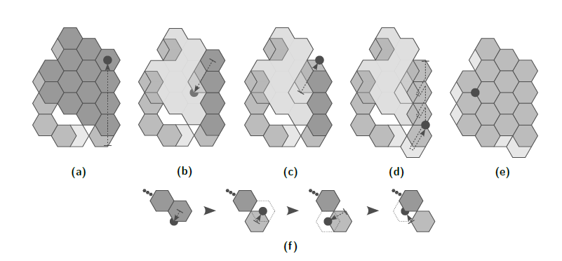
Formaalakítási problémák
Ügynök és csempék kapcsolata
Csempék manipulálása
Probléma
Csempék mozgatása
Hatékonyság növelés
Formaalakítás
Notes:
A szerzők egy olyan rendszert vizsgálnak, ahol egyetlen ügynök korlátozott látótávolsággal és determinisztikus véges automataként működő számítási kapacitással passzív csempéket manipulál, hogy előre meghatározott formát hozzon létre. A cikk tehát egy formaalakítási problémára keres megoldást. A probléma lényege az, hogy hogyan lehet egy ügynök segítségével csempéket úgy manipulálni, hogy azok egy meghatározott formát alkossanak, anélkül, hogy a szerkezet kapcsolata megszakadna.

Slide 7
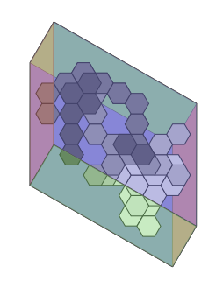
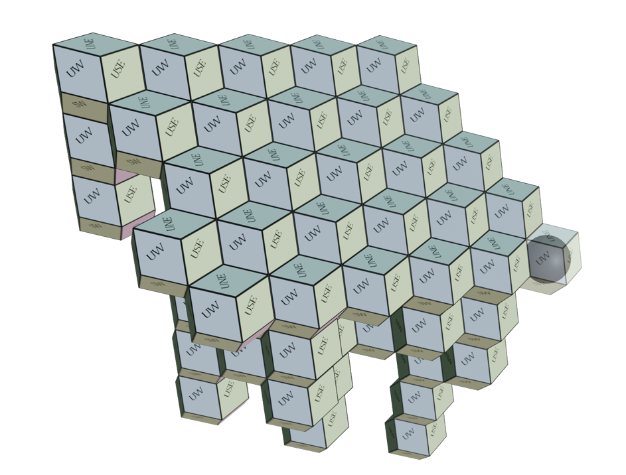
Jégcsap alakzat
Mozgatás a kapcsolat megszakítása nélkül
Cél: „jégcsap” struktúra
Előnyei: egyszerűsíti az alakformálást, kisebb átmérő, több mozgatható csempe -> ezek javítják az ügynök mozgásterét és hatékonyságát
Notes:
A probléma központi eleme annak meghatározása, hogy mely csempék mozdíthatók el anélkül, hogy a szerkezet kapcsolatát megszakítanák. A cikk egy algoritmust javasol, amely bármilyen kezdetben összekapcsolt csemperendszert egy "jégcsap" nevű köztes struktúrává alakít, ami egyszerűsíti az alakformálást, csökkenti a szerkezet átmérőjét, és több eltávolítható csempét kínál, javítva az ügynök mozgásterét és hatékonyságát.

Slide 8
Nanoszintű feladatok
Teher szállítása (gyógyszeradagolás, molekulák szállítása),
Kommunikáció elsősegítése (jelek fogadása és küldése egymás között vagy a környezetkkel)
Membránok felszínén való navigálás (nanorobotok képesek a sejtek vagy más biológiai struktúrák felületén mozogni)
Útvonalkeresés (ezek az egységek képesek lehetnek megtalálni a legjobb utat egy adott célhoz)
Notes:
A cél, hogy ezzel a hibrid modellel nanoszintű feladatokat lehessen megoldani, mint például a fentiek

Slide 9
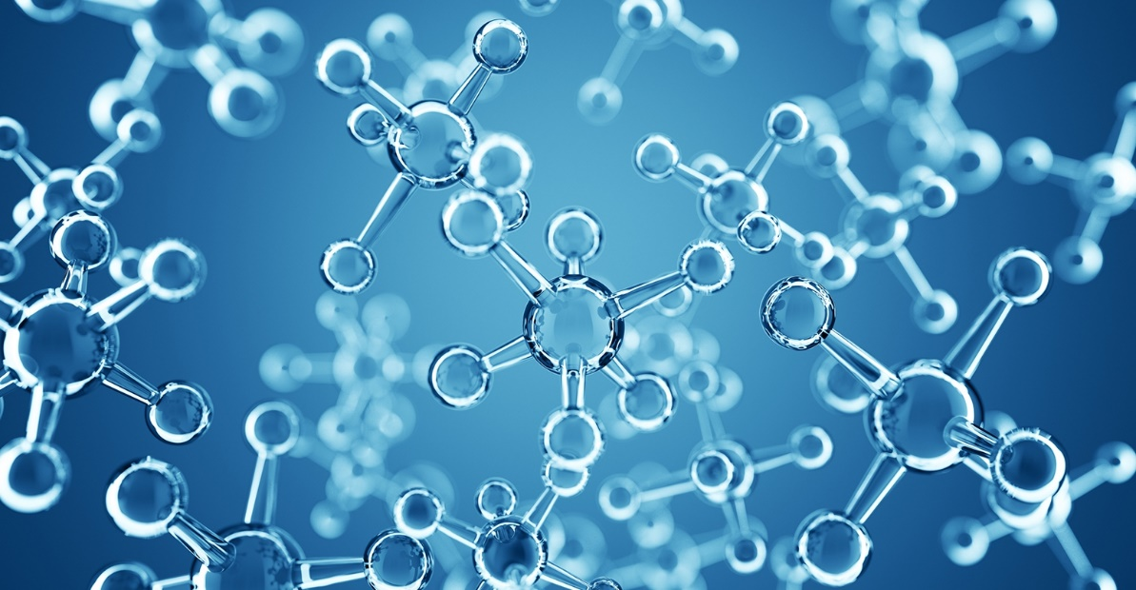
Felhasználás, konkrét lehetséges alkalmazások
Orvostudomány
Gyógyszeradagolás
Testbe juttatás
Környezetvédelem
Nanoszűrők
Építőipar
Sérülésjavítás
Elektronikai eszközök
Rugalmasság (újraszerveződés feladattól függően)
Hatékonyság növelés
Notes:
Mikro- és nanorobotok, amelyek a testbe juttatva diagnosztikai vagy terápiás célokat szolgálnak (például célzott gyógyszeradagolás) Szennyező anyagokat eltávolító nanoszűrők, amelyek szennyező anyagokat kötnek meg. Ezek a programozható anyagok felhasználhatók önmagukat javító szerkezetekben, amelyek képesek érzékelni a sérüléseket és automatikusan kijavítják magukat. Az elektronikai rendszerek egyre kisebb és kompaktabb formában lesznek megvalósíthatóak, miközben növelik a hatékonyságukat és rugalmasságukat. Az anyagok képesek újraszerveződni és különböző konfigurációkba összeállni, attól függően, hogy milyen feladatot kell elvégezniük.

Slide 10
Modell és probléma

Slide 11
Modell I.
Képzeljük el: Az azonos méretű gömbök szoros elrendezését egy végtelen arccal középpontozott köbös rácson. Ez egy szabályos struktúra, ahol a gömbök egymáshoz közel, meghatározott mintában helyezkednek el.
Gráf létrehozása (G = (V, E)):
Csúcsok (V): A gömbök középpontjai.
Élek (E): Azok a kapcsolatok, ahol két gömb érintkezik egymással.
Beágyazás az R³ térbe: A gráfot ágyazzuk úgy be az R³ térbe, hogy minden él azonos hosszúságú legyen. A triviális beágyazás esetében az élhossz megegyezik a gömbök sugarával, így a gömbök szomszédai közötti távolság is egyenlő.
Aktív ügynök r: Az ügynök, amelyet vizsgálunk, korlátozott érzékelési és számítási képességekkel rendelkezik a gráfban (G).
Notes:
Képzeljük el az azonos méretű gömbök szoros elrendezését egy végtelen arccal középpontozott köbös rácson (ez egy olyan struktúra, ahol a gömbök egymáshoz közel helyezkednek el egy szabályos mintábn). Ezt követően létrehoznak egy gráfot (G = (V, E)), ahol a csúcsok (V) a gömbök középpontjai, az élek (E) pedig azok a kapcsolatok, ahol két gömb érintkezik egymással. Ezután ezt a gráfot az R³ térbe ágyazzák be úgy, hogy minden él azonos hosszúságú legyen. Példaként említik a triviális beágyazást, ahol az élhossz megegyezik a gömbök sugarával, tehát a gömbök szomszédai közötti távolság egyenlő. Egy aktív ügynököt vizsgálunk r-t, amely korlátozott érzékelési és számítási képességekkel rendelkezik G-ben.

Slide 12
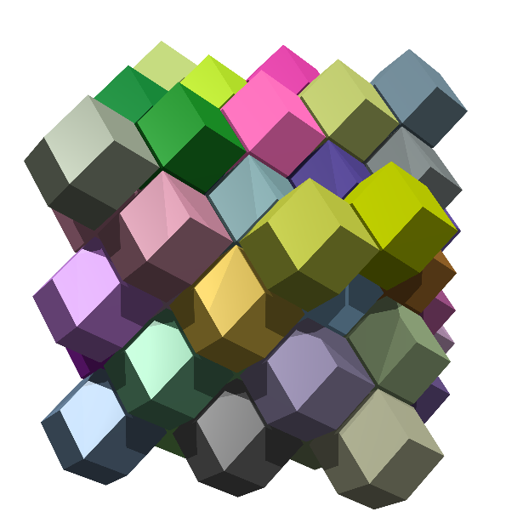
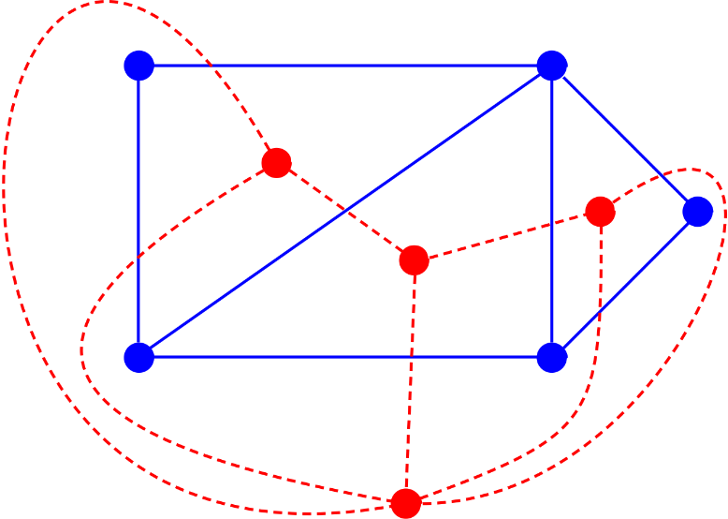
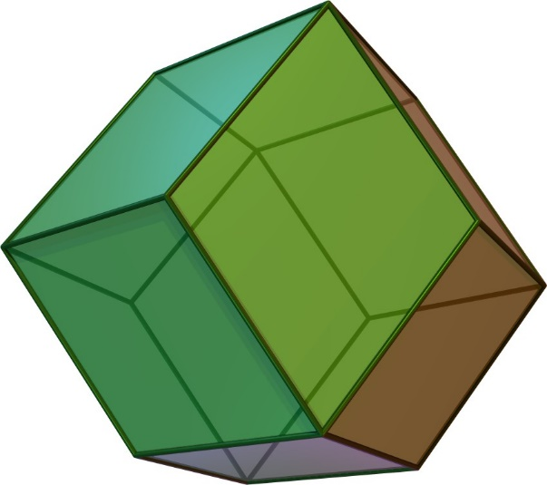
Modell II.
A G gráf kettős gráfjában a cellák rombikus dodekaéderek lesznek.
A rombikus dodekaéder egy poliéder, amelynek 12 azonos rombusz alakú lapja van.
A kettős gráf (dual graph) azt jelenti, hogy az eredeti gráf síkjai alapján új cellák jönnek létre, és ezek ebben az esetben rombikus dodekaéder formájúak.
Notes:
A G gráf kettős gráfjában, amely az adott beágyazásra vonatkozik, a cellák formája rombikus dodekaéder lesz. Ez azt jelenti, hogy a cellák olyan poliéderek, amelyek 12 azonos (kongruens) rombusz alakú lapból állnak. A kettős gráf (dual graph) azt jelenti, hogy az eredeti gráf síkjai alapján új cellák jönnek létre, amelyek ebben az esetben rombikus dodekaéderek lesznek.

Slide 13
Modell III.
Mezők és csomópontok:
A mezők, amelyeket elképzelünk, rombikus dodekaéder alakúak, és ezek passzívak, tehát nem képesek önálló mozgásra vagy számításra.
Egy v csomópont akkor van „burkolva” (tiled), ha egy passzív lap helyezkedik el benne. Ha nincs lap benne, akkor a csomópont üres.
Szomszédsági kapcsolatok: A V gráf minden csomópontja 12 szomszéddal rendelkezik, hasonlóan az iránytű tizenkét irányához. Ezek a szomszédok pontosan meghatározott helyzetben helyezkednek el, és mindegyik egy-egy rombikus dodekaéderre vonatkozik.
Notes:
Egy véges halmaznyi mezőt képzeljünk el, amelyek rombikus dodekaéder alakúak. Ezek a mezők passzívak, ami azt jelenti, hogy nem képesek önállóan számításra vagy mozgásra. Egy v csomópont akkor van "burkolva" (tiled), ha egy passzív lap helyezkedik el benne; különben a csomópont üres. Minden csomópontban legfeljebb egy lap lehet, és minden lap csak egy csomópontban lehet egy adott időben. A V gráf minden csomópontjának pontosan tizenkét szomszédja van, amelyek helyzete a tizenkét irány szerint van meghatározva, hasonlóan az iránytű irányaihoz.

Slide 14
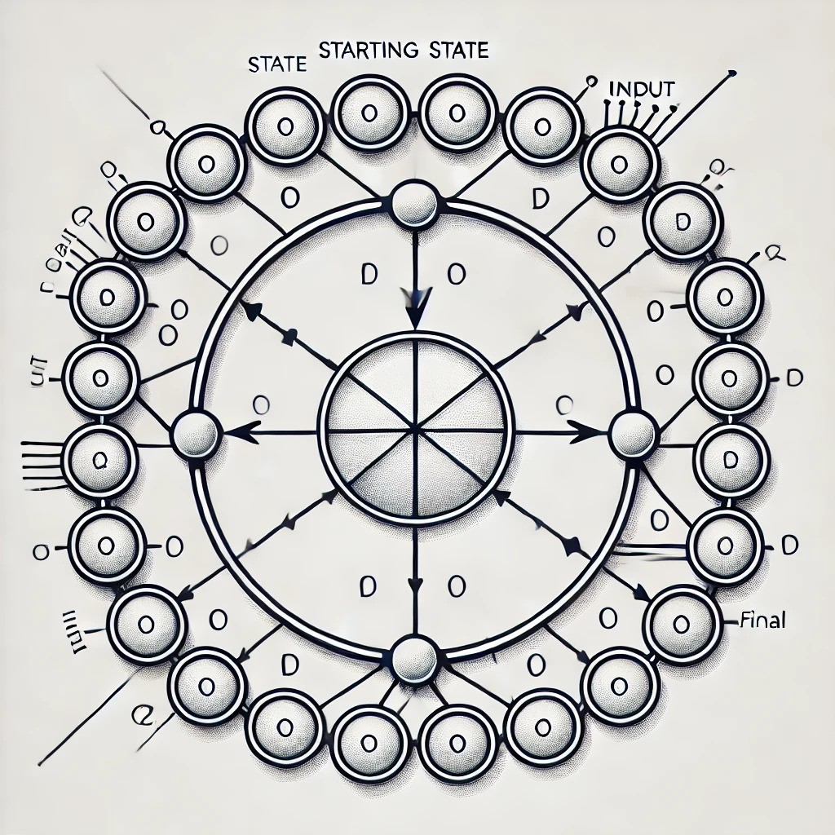
Modell IV.
C = (T, p) konfiguráció: Ez a halmaz tartalmazza:
T: Az összes burkolt (tiled) csomópontot.
p: Az ügynök aktuális pozícióját.
A C konfiguráció összefüggő, ha:
A gráf burkolt csomópontokból álló része, G|T, összefüggő, VAGY
Az ügynök, p, is része a hálózatnak, és egy lapot hordoz, tehát G|T ∪ {p} is összefüggő.
Az ügynök, r : Nézz-Számolj-Mozdul
Notes:
Egy C = (T, p) konfiguráció az a halmaz, amely tartalmazza az összes burkolt (tiled) csomópontot T, valamint az ügynök pozícióját p. A C konfigurációt összefüggőnek nevezzük, ha a G|T (vagyis a gráf azon része, amelyet a burkolt csomópontok alkotnak) összefüggő, vagy ha a G|T ∪ {p}. Ez röviden azt jelenti egy konfiguráció akkor összefüggő, ha a burkolt csomópontok összefüggő hálózatot alkotnak, vagy ha az ügynök is része ennek, miközben egy lapot hordoz. Az ügynök, r, egy korlátozott érzékelési és számítási képességekkel rendelkező entitás, amely passzív csempéken végezhet műveleteket, például csempéket mozgathat. Determinisztikus véges automataként működik a Nézz-Számolj-Mozdul ciklusokban, és megfigyeli saját pozícióját, valamint tizenkét szomszédját. Iránytűje segítségével képes megkülönböztetni ezeknek a szomszédoknak a relatív helyzetét. A mozgási fázisban az ügynök egy olyan műveletet hajt végre, amely az előző állapotváltásnak felel meg: mozoghat, csempét helyezhet le, csempét vehet fel, vagy befejezheti a folyamatot. Kezdetben egy csempézett csomóponton helyezkedik el, és már hordoz egy csempét. Bár technikailag véges automataként működik, az algoritmusokat magasabb absztrakciós szinten írják le.

Slide 15
Probléma I.
Kezdeti konfiguráció: Egy tetszőleges kezdetben összefüggő konfiguráció, C0 = (T0, p0), ahol p0 ∈ T.
Az algoritmus célja egy jégcsap formáció kialakítása a konfigurációk sorozatán keresztül.
Feltételek:
Az algoritmus egy összefüggő konfigurációk sorozatát hozza létre: C0 = (T0, p0), ..., CT = (T0, p0)
A sorozat végén, a T halmaz csomópontjai jégcsap alakúak lesznek (amit később definiálnak).
Notes:
Egy tetszőleges kezdetben összefüggő konfiguráció, C0 = (T0, p0), esetén, ahol p0 ∈ T, egy algoritmus megoldja a jégcsap formáció problémáját, ha a végrehajtása eredményeként egy összefüggő konfigurációk sorozata jön létre, C0 = (T0, p0), ..., CT = (T0, p0), úgy, hogy a T halmaz csomópontjai jégcsap alakúak (amit alább definiálnak). Minden Ct konfiguráció Ct−1-ből származik 1 ≤ t ≤ T intervallumban az ügynök által végrehajtott műveletek (i)–(iii) egyikének alkalmazásával pt−1-re, és az ügynök a T lépésben befejezi a műveleteket (iv).

Slide 16
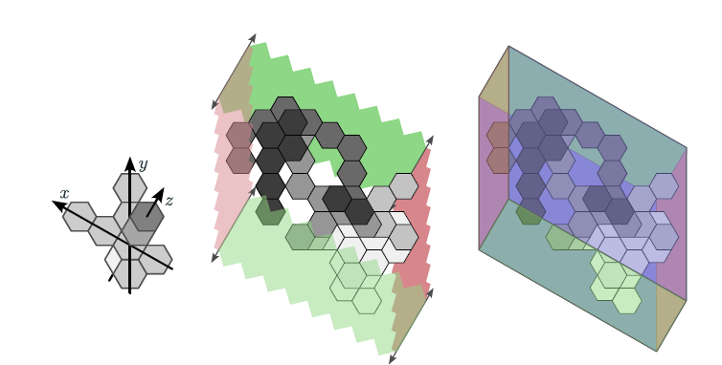
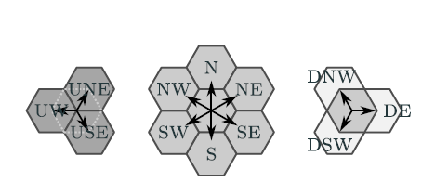
Probléma II. (Mit jelent a jégcsap?)
Szomszédos csomópontok és irányok:
Egy v csomópontnál:
v + x: az x irányban szomszédos csomópont.
−x: az ellentétes irány, például −une = dsw.
Meghatározások:
Oszlop: Az n és s irányban lévő maximális csempesor.
Sor: Az nw és se irányban elhelyezkedő csempesor.
Torony: A csempék az une és dsw irányban helyezkednek el.
Notes:
Mi a jégcsap? Egy v csomópontnál a v + x az x irányban szomszédos csomópont, míg −x az ellentétes irány, pl. −une = dsw. Egy oszlop az n és s irányban lévő maximális csempesor, egy sor az nw és se irányban, míg egy torony az une és dsw irányban található. A paralelogramma egy maximális egymást követő oszlopokból álló sorozat, ahol a legdélebbi csempék egy sorban helyezkednek el. Egy részben kitöltött paralelogrammában az első oszlop kisebb lehet, mint a többiek.

Slide 17
Probléma III. (Mit jelent a jégcsap?)
Paralelogramma:
Egy paralelogramma egy maximális, egymást követő oszlopokból álló sorozat.
A legdélebbi csempék egy sorban helyezkednek el.
Egy részben kitöltött paralelogrammában az első oszlop rövidebb lehet, mint a többiek.
Jégcsap definíció:
A jégcsap egy összefüggő toronyhalmaz, amelynek legfelső csempéi egy részben kitöltött paralelogrammában találhatók.
A csempék a dsw irányban „nőnek” le a felső paralelogrammából.
Bármely csempe, amelynek van une irányú szomszédja, de nincs dsw irányú szomszédja, eltávolítható anélkül, hogy az összefüggőség sérülne.
Ha nincs ilyen csempe, akkor a legészakibb csempe a legnyugatibb oszlopból eltávolítható.
Notes:
A jégcsap egy összefüggő toronyhalmaz, amelynek legfelső csempéi egy (részben kitöltött) paralelogrammában helyezkednek el. A csempék a dsw irányban "nőnek" le a felső paralelogrammából. Bármely csempe, amelynek van une irányú szomszédja, de nincs dsw irányú, eltávolítható anélkül, hogy az összefüggőség sérülne. Ha nincs ilyen csempe (minden torony mérete egy), akkor a legészakibb csempe a legnyugatibb oszlopból eltávolítható.

Slide 18
Algoritmus

Slide 19
Az ügynök működése és a jégcsap formáció iteratív folyamata
Az ügynök feladata:
Az ügynök iteratívan átrendezi a lokálisan legfelsőbb csempetöredékeket úgy, hogy részben kitöltött paralelogrammákat hozzon létre.
Folyamat:
Csempék átrendezése:
A csempék az adott rétegen belül átrendeződnek.
Az ügynök időnként elhelyez csempéket az alsóbb rétegekben, hogy fenntartsa a kapcsolódást.
Haladás a felsőbb rétegek felé:
Ha az ügynök felsőbb rétegekben talál csempéket, tovább halad felfelé, hogy folytassa a paralelogramma kialakítását.
Paralelogramma kialakulása után:
A következő lépés a projekció, amely során minden csempe a dsw irányában lévő első üres csomópontra kerül.
Notes:
Magas szinten az ügynök iteratívan alakítja át a lokálisan legfelsőbb csempetöredékeket részben kitöltött paralelogrammákká. Ez a csempék átrendezését jelenti az adott rétegen belül, és időnként csempék elhelyezését az alsóbb rétegekben a kapcsolódás fenntartása érdekében. Ha az ügynök felsőbb rétegeken talál csempéket, tovább halad felfelé. Miután egy paralelogramma kialakult, a következő lépés a projekció, amely során minden csempe a dsw irányában lévő első üres csomópontra kerül.

Slide 20
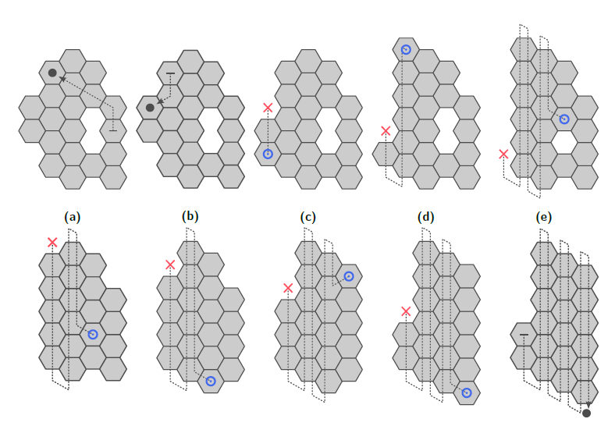
Algoritmus szemléltetése 2D-ben

Slide 21
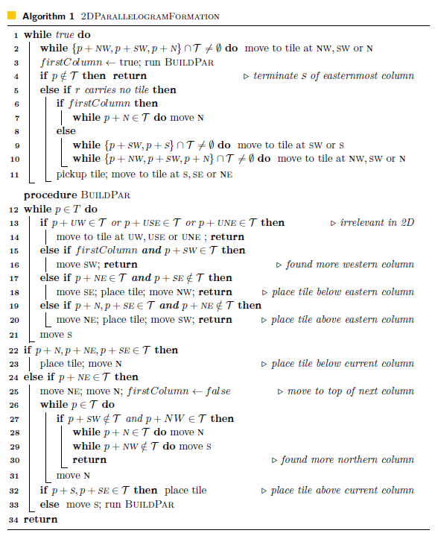

Slide 22
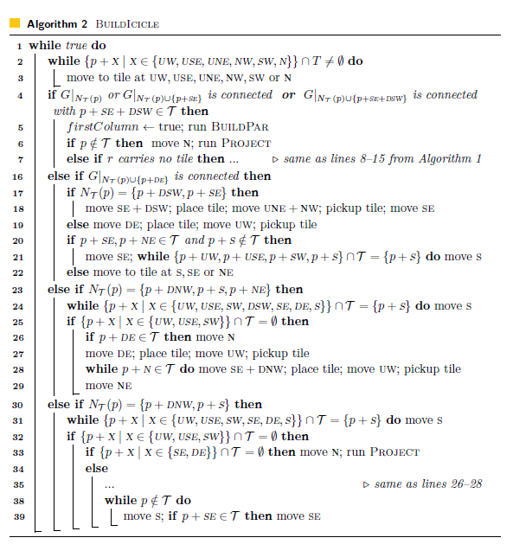
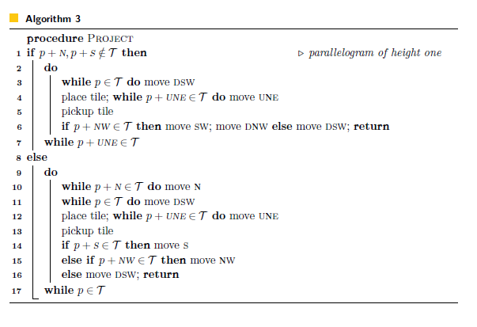

Slide 23
Algoritmus lemmák

Slide 24
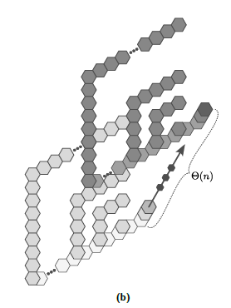
Futási idő: O(n³) lépések
Garancia:
Az algoritmus futási ideje garantáltan O(n³) lépés, ahol n a csempék száma.
A teljesítmény megegyezik a 3D vonalformációs algoritmuséval, amely egy hasonló korábbi megközelítés volt.
Részletezés:
Az algoritmus garantálja, hogy bármely kezdeti konfigurációból kiindulva képes egy jégcsap formát elérni.
A csempék mozgatásával és rendezésével a jégcsap alakzat kialakítása gyorsabb és hatékonyabb, mint a vonal formájú alakzat.
A jégcsap formáció előnye: csökkenti az alakzat átmérőjét, és több eltávolítható csempét tartalmaz, ezáltal gyorsítva a folyamatot.
Notes:
Garancia: Az algoritmus futási ideje garantáltan O(n³) lépés. Ez azt jelenti, hogy a módszer minden esetben, a legrosszabb forgatókönyv szerint is legfeljebb O(n³) lépést fog végrehajtani, ahol n a csempék száma. Az algoritmus teljesítménye megegyezik a 3D vonalformációs algoritmuséval, ami egy korábbi, hasonló megközelítés volt.
Részletezés: Az algoritmus biztosítja, hogy bármely kezdeti konfigurációból kiindulva képes egy előre meghatározott jégcsap (icicle) formát elérni a csempék mozgatásával és rendezésével. A jégcsap forma kialakítása gyorsabb és hatékonyabb, mint a vonal formájú alakzat, mivel csökkenti az alakzat átmérőjét, és több eltávolítható csempét tartalmaz.

Slide 25
Konvergencia a jégcsap struktúrához
Garancia:
Az algoritmus biztosítja, hogy bármelyik összefüggő kezdeti csempeszerkezet konvergál egy jégcsap alakhoz, függetlenül a kezdeti állapottól.
Részletezés:
Az algoritmus minden lépése során fenntartja a csempék kapcsolódását, így biztosítva a folyamatos összefüggőséget.
Az ágens folyamatosan átalakítja a csempék elrendezését, amíg végül egy jól meghatározott jégcsap struktúrát képez.
A jégcsap forma előnyei:
Az ágens könnyebben navigálhat a csempék között.
Biztonságosan azonosíthatja az eltávolítható csempéket, anélkül, hogy megszakítaná a szerkezet összefüggőségét.
Notes:
Garancia: Az algoritmus biztosítja, hogy bármelyik összefüggő kezdeti csempeszerkezet konvergál egy jégcsap alakhoz, függetlenül a kezdeti állapottól. Ez az alakzat a csempék egy központi platformból induló sorozatát képviseli, ahol a csempék lefelé nyúlnak.
Részletezés: Az algoritmus minden lépése során fenntartja a csempék kapcsolódását, és fokozatosan alakítja át a csempék elrendezését oly módon, hogy az végül egy jól meghatározott jégcsap struktúrát képezzen. A jégcsap forma előnye, hogy az ágens könnyebben navigálhat a csempék között, és biztonságosan azonosíthatja az eltávolítható csempéket anélkül, hogy megszakítaná a szerkezet összefüggőségét.

Slide 26
Konnektivitás fenntartása
Garancia:
Az algoritmus alapvető követelménye, hogy biztosítja a csempék összefüggőségét az egész folyamat során.
Minden csempe áthelyezése és mozgatása közben az algoritmus folyamatosan ellenőrzi, hogy az átalakított szerkezet összefüggő maradjon.
Ez különösen fontos olyan környezetekben, mint a folyadékban vagy alacsony gravitációs környezetben, ahol a csempék közötti kapcsolat megszakadása nemkívánatos következményekkel járhat.
Részletezés:
Az algoritmus garantálja, hogy bármely eltávolított vagy mozgatott csempe után a szerkezet összefüggő marad.
Minden csempe mozgatása előtt az algoritmus ellenőrzi, hogy van-e biztonságosan eltávolítható csempe, amelynek eltávolítása után a többi csempe kapcsolódása nem szakad meg.
Notes:
Garancia: Az algoritmus egyik alapvető követelménye, hogy biztosítja a csempék összefüggőségét az egész folyamat során. Minden egyes csempe áthelyezése és mozgatása közben az algoritmus folyamatosan ellenőrzi, hogy az átalakított szerkezet összefüggő maradjon. Ez különösen fontos olyan környezetekben, mint folyadékban vagy alacsony gravitációs környezetben, ahol a csempék közötti kapcsolat megszakadása nemkívánatos következményekkel járhat.
Részletezés: Az algoritmusnak mindig garantálnia kell, hogy bármely eltávolított vagy mozgatott csempe után a szerkezet továbbra is összefüggő marad, és a csempék ne váljanak szét egymástól. Ezt úgy éri el, hogy minden egyes csempe mozgatása előtt ellenőrzi, hogy van-e egy biztonságosan eltávolítható csempe, amelynek eltávolítása után a többi csempe kapcsolódása nem szakad meg.

Slide 27
A jégcsap forma előnyei és eltávolítható csempék
Garancia:
A jégcsap struktúra több eltávolítható csempét tartalmaz, így az algoritmus könnyebben talál olyan csempéket, amelyeket mozgatni lehet anélkül, hogy megsértené a szerkezet integritását.
Részletezés:
Az eltávolítható csempék kulcsfontosságúak az algoritmus számára, mert lehetővé teszik az ügynök számára, hogy átrendezze a csempéket és kialakítsa a kívánt struktúrát a szerkezet stabilitásának megzavarása nélkül.
A jégcsap formáció több eltávolítható csempét kínál, mint a vonal formáció, így gyorsabb és hatékonyabb átrendezést biztosít.
A vonal formáció kevesebb eltávolítható csempével rendelkezik, ami:
Hosszabb keresési időt eredményez.
Nagyobb átmérőt von maga után.
A jégcsap forma hatékonyabb, mivel optimalizálja az eltávolítható csempéket és csökkenti a keresési időt.
Notes:
Garancia: A jégcsap struktúra több eltávolítható csempét tartalmaz, ami azt jelenti, hogy az algoritmus könnyebben talál olyan csempéket, amelyeket mozgatni lehet anélkül, hogy megsértené a szerkezet integritását.
Részletezés: Az eltávolítható csempék az algoritmus számára kulcsfontosságúak, mivel lehetővé teszik, hogy az ágens a csempéket átrendezzék és a kívánt struktúrát létrehozzák anélkül, hogy megzavarnák a szerkezet stabilitását. A jégcsap (icicle) formációval szembeni másik alternatíva, a vonal, kevesebb eltávolítható csempét kínál, ami hosszabb keresési időt és nagyobb átmérőt eredményez, így a jégcsap forma hatékonyabb.

Slide 28
Szimuláció

Slide 29
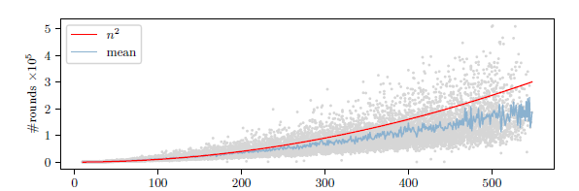
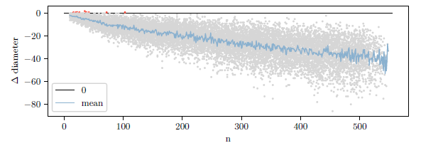
Futási idő optimalizálása és szimulációs eredmények
Bár a legrosszabb esetben az algoritmus futási ideje O(n³) lépés, a szimulációk alapján az algoritmus futási ideje gyakran O(n²) körül mozog.
Valós körülmények között az algoritmus gyorsabban működik, mint amit a legrosszabb eset analízise alapján várnánk.
Notes:
Garancia: Noha a legrosszabb esetben a futási idő O(n³) lépés, a szimulációk alapján az algoritmus futási ideje gyakran O(n²) körül mozog. Ez azt jelenti, hogy valós körülmények között az algoritmus jelentősen gyorsabb lehet, mint amit a legrosszabb eset analízise alapján várnánk.
Részletezés: A szimulációk azt mutatják, hogy a módszer a csempeszerkezet átmérőjét csökkenti, és az esetek többségében gyorsabban fut, mint a legrosszabb esetre vonatkozó elméleti elemzés. Ezzel javítja az algoritmus hatékonyságát, különösen nagyobb csempeszám esetén.

Slide 30
Futási idő: O(n³) lépések
Garancia:
Az algoritmus futási ideje garantáltan O(n³) lépés, ahol n a csempék száma.
A teljesítmény megegyezik a 3D vonalformációs algoritmuséval, amely egy hasonló korábbi megközelítés volt.
Részletezés:
Az algoritmus garantálja, hogy bármely kezdeti konfigurációból kiindulva képes egy jégcsap formát elérni.
A csempék mozgatásával és rendezésével a jégcsap alakzat kialakítása gyorsabb és hatékonyabb, mint a vonal formájú alakzat.
A jégcsap formáció előnye: csökkenti az alakzat átmérőjét, és több eltávolítható csempét tartalmaz, ezáltal gyorsítva a folyamatot.
Notes:
Garancia: Az algoritmus futási ideje garantáltan O(n³) lépés. Ez azt jelenti, hogy a módszer minden esetben, a legrosszabb forgatókönyv szerint is legfeljebb O(n³) lépést fog végrehajtani, ahol n a csempék száma. Az algoritmus teljesítménye megegyezik a 3D vonalformációs algoritmuséval, ami egy korábbi, hasonló megközelítés volt.
Részletezés: Az algoritmus biztosítja, hogy bármely kezdeti konfigurációból kiindulva képes egy előre meghatározott jégcsap (icicle) formát elérni a csempék mozgatásával és rendezésével. A jégcsap forma kialakítása gyorsabb és hatékonyabb, mint a vonal formájú alakzat, mivel csökkenti az alakzat átmérőjét, és több eltávolítható csempét tartalmaz.

Slide 31
Feladat megoldása - Adatgenerálás
Demostrator program átalakítása
Applikáció módosítása konzolos verzióra
Futás közben különböző statisztikák számolása (lépésszám, mozgatott egyedek száma)
Generator
Összefüggőség fenntartása
Paraméterezhető n-re megoldás -> output mappába nagyon sok adathalmaz generálása
Output mappa bedolgozás, csv előállítása
Jupiter Notebook
Adathalmaz feldolgozása

Slide 32
Algoritmus szemléltetése 2D-ben

Slide 33
Eredmények
Elméleti hatékonyság: Az algoritmus futási idejét O(n³)-re becsülték, a mért átlagos idő alacsonyabb volt a felső határnál, jelezve gyakorlati optimalizációt.
Szimulációk részletei:
Különböző bonyolultságú és méretű csempeelrendezések.
Kezdeti állapotok: véletlenszerű minták és célzott konfigurációk.
Mérések: teljes lépésszám, mozgatott csempék száma, mozgatások adatai.
Hatékonyság bizonyítékai:
A legtöbb szimuláció kevesebb lépést igényelt, mint várták.
Stabil jégcsap alakzatok, kisebb átmérő, gyorsabb ügynökhaladás.

Slide 34
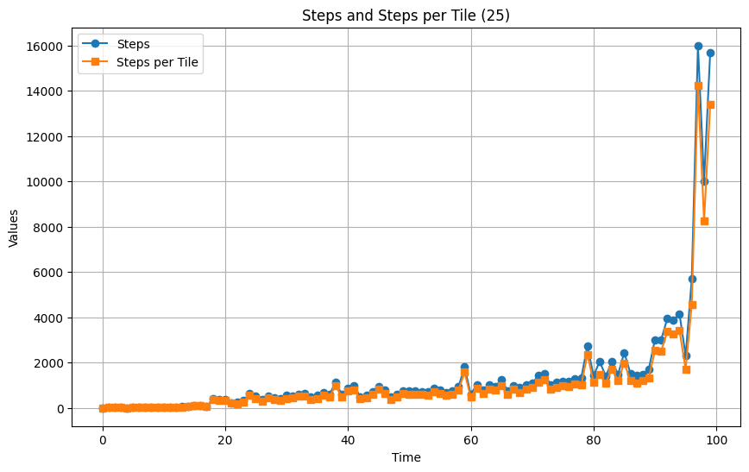
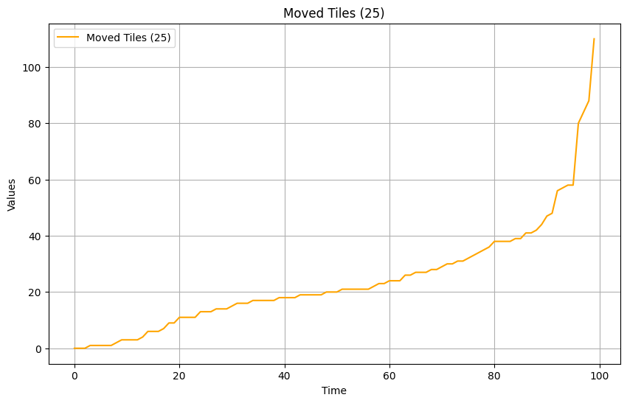
N=25
625 15625
O(n^3)
O(n^2)

Slide 35
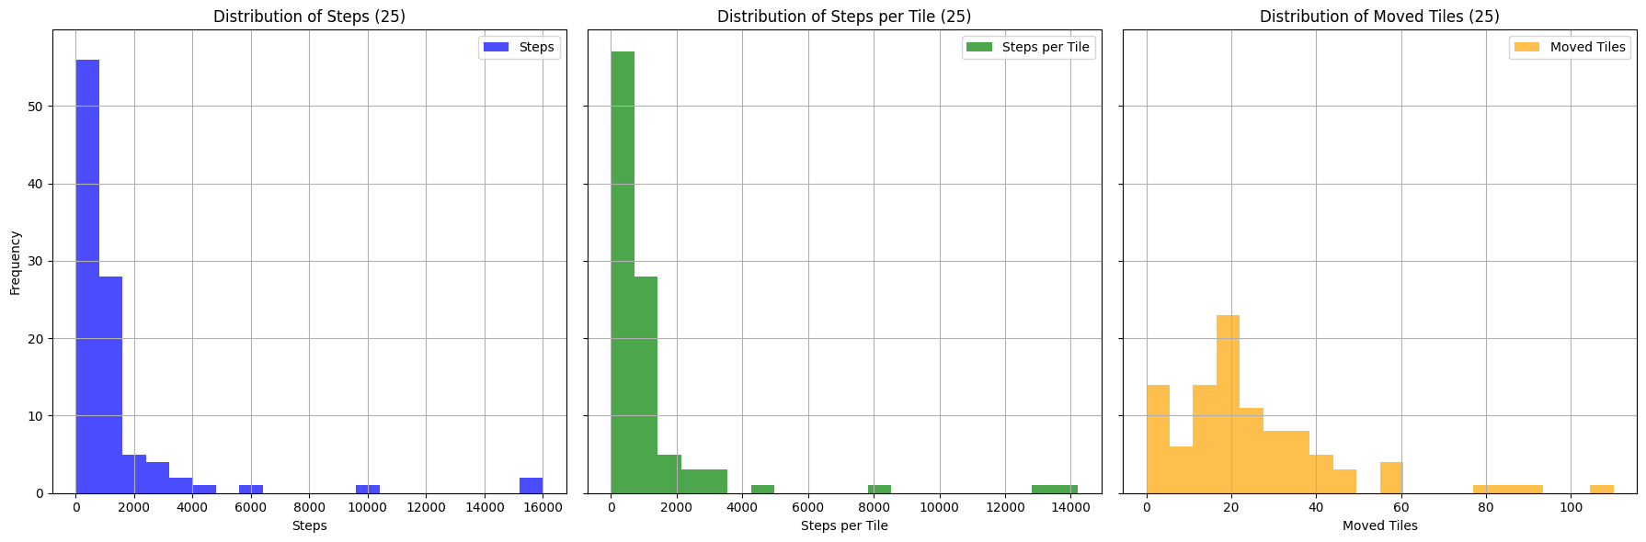

Slide 36
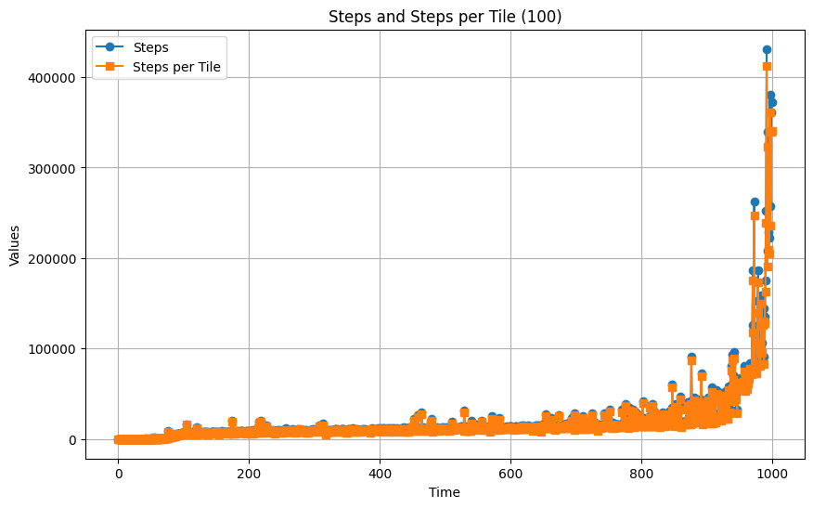
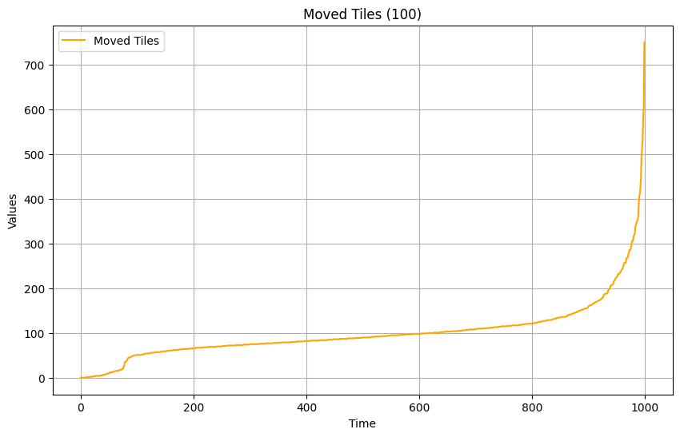
N=100
10000 1 000 000
O(n^3)
O(n^3)
O(n^2)
O(n^2)

Slide 37
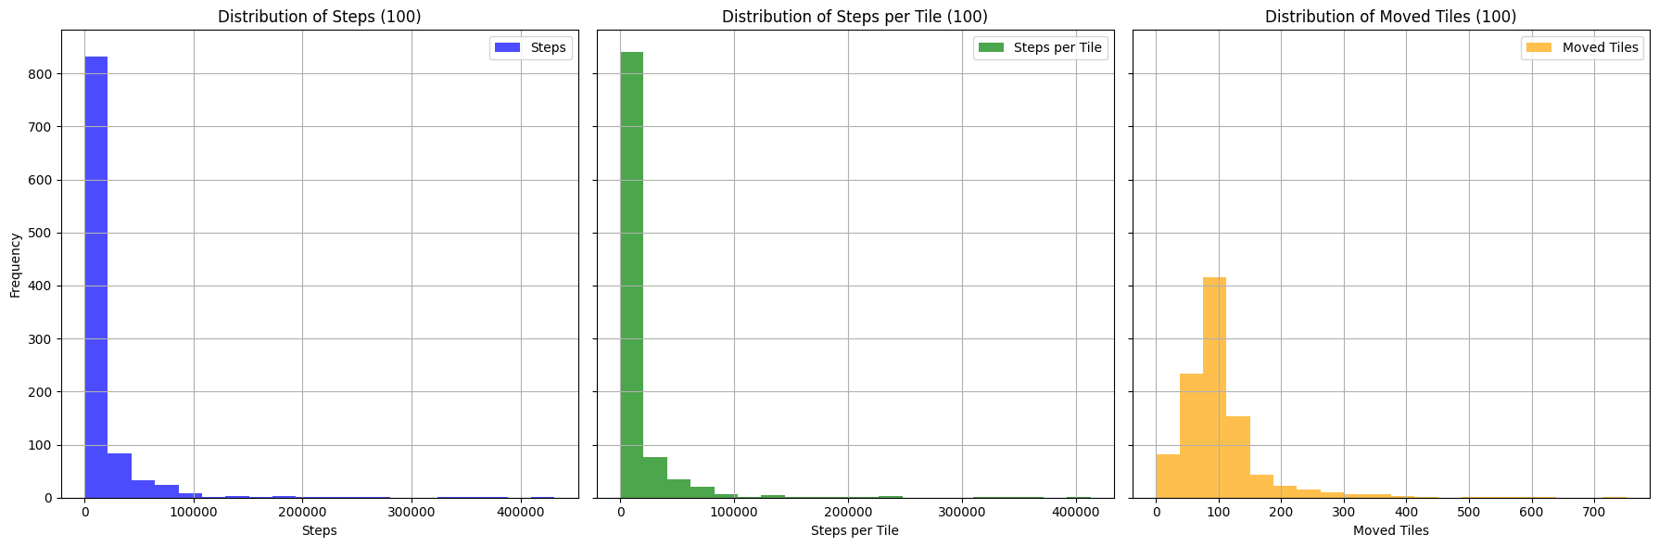

Slide 38
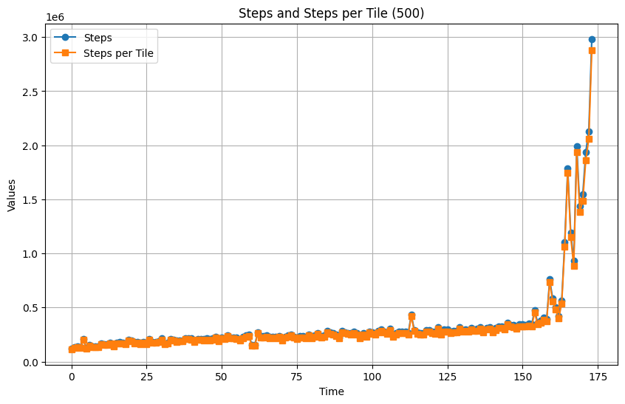
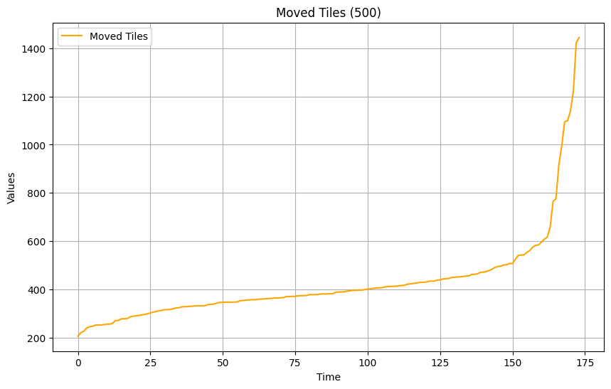
N=500
250 000 125 000 000
O(n^3)
O(n^3)
O(n^2)
O(n^2)
O(n^2)

Slide 39
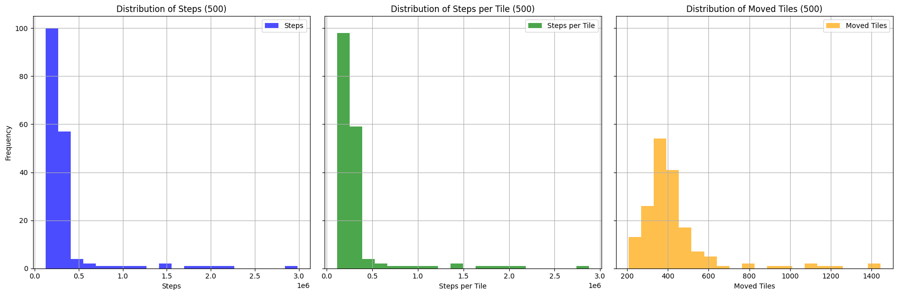

Slide 40
Köszönöm a figyelmet!

